Slide 1
NoSQL i BigData Analitika
Marko Benjak
Projektni zadatak:
Usporedba Covid-19 članaka sa različitih političkih stajališta

Slide 2
Odabrani skup podataka
Uzeti podaci su kolekcija najnovijih vijesti i članaka vezanih uz COVID-19 koji su pisani sa različitih političkih stajališta(ljevica i desnica)
Svi članci su pronađeni na portalu AllSides koji okuplja razne aktualne teme i klasificira ih prema političkom stajalištu izvornog portala
Za svako političko stajalište uzeto je 5 članaka

Slide 3
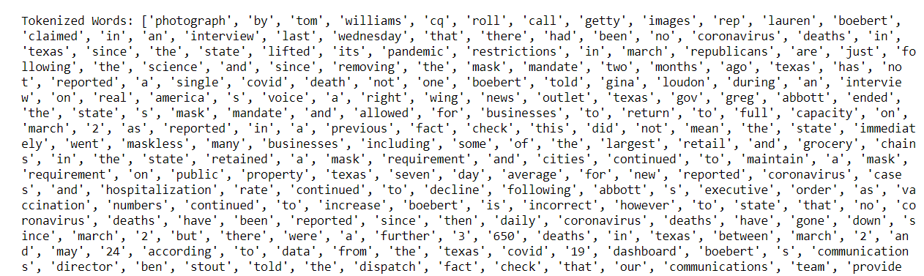
Tokeniziranje teksta
Svaki članak je nakon preuzimanja spojen u string i tokeniziran
Za tokenizaciju je korišten Regex RegexpTokenizer(r"\w+") pomoću kojeg se tekst obradio i svrstao listu(tokene)

Slide 4
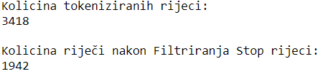
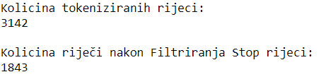
Stop Words
Kako bi očistili listu često ponavljanih riječi („to”, „from”, „I”…) odrađena je filtracija „Stop Words”
Stop riječi su preuzete iz engleskog jezika
Oko 40% tokeniziranih riječi su klasificirane kao „Stop Words”

Slide 5
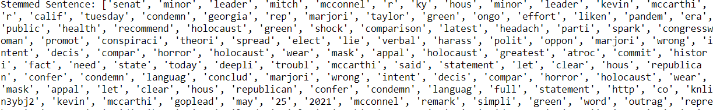
Stemming
Proces reduciranja riječi na njihov korijen
Zasniva se na procesu rezanja krajeva riječi kako bi se postigao željeni rezultat

Slide 6
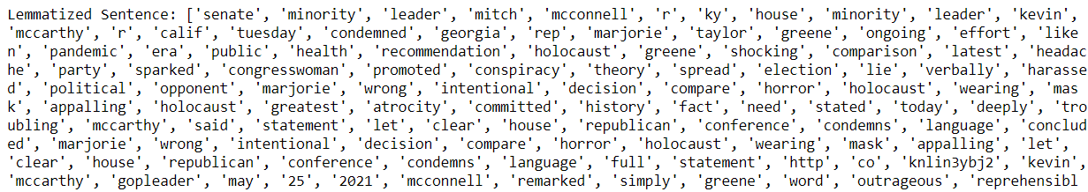
Lematizacija
Kao i Stemming-u, cilj Lematizacije je svesti riječi na njezin korijen
Glavna razlika je u tome što Lematizacija koristi analizu riječi kako bi vratila ispravan korijen

Slide 7
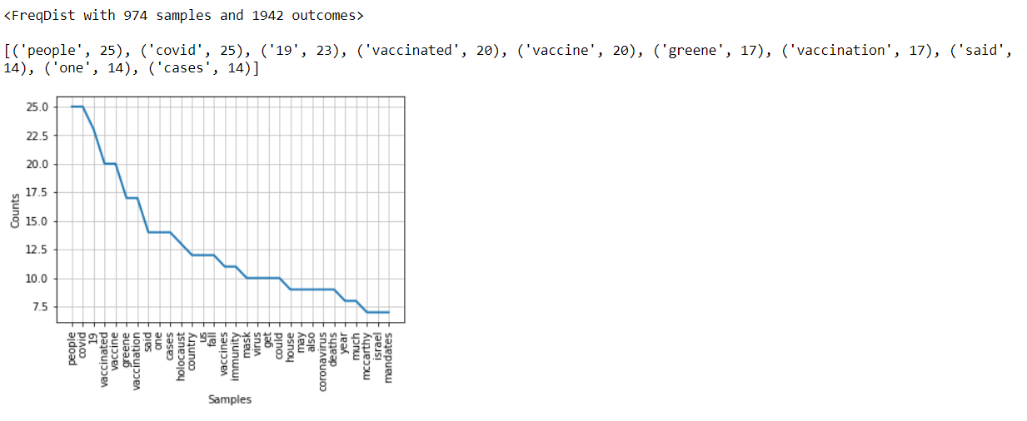
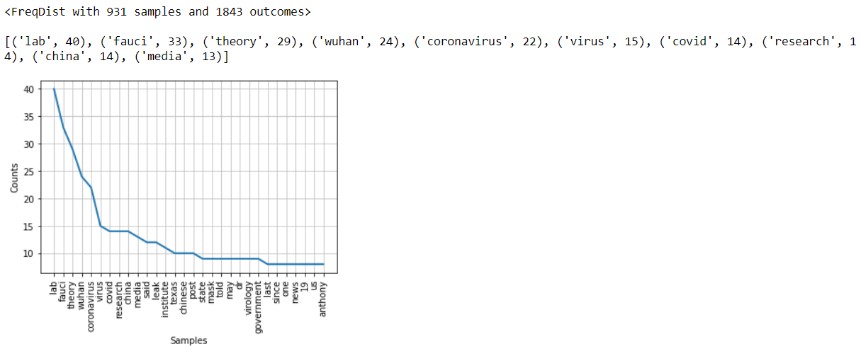
Frekvencija Riječi
Graf 30 najčešće korištenih riječi

Slide 8
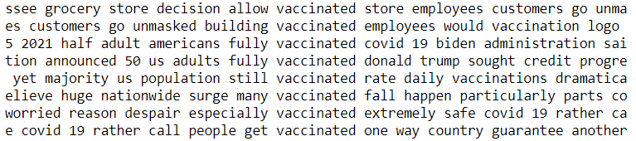
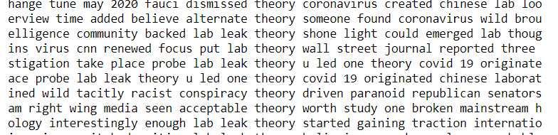
Concordance najčešćih riječi
Prikaz konteksta u kojem je riječ korištena

Slide 9
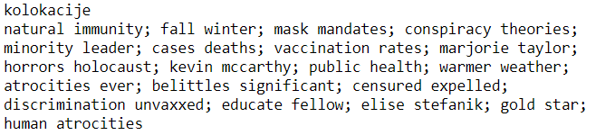
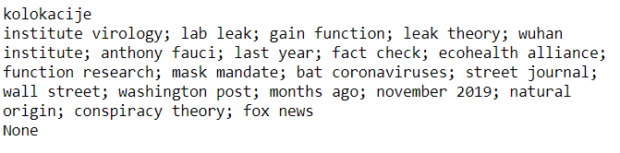
Kolokacije
Riječi koje se često pojavljuju zajedno

Slide 10


Leksička diversifikacija
Mjera leksičke bogatosti
Označava koliko je jedinstvenih riječi korišteno
Diversifikacija članaka napisanih sa različitih političkih stajališta je gotovo jednaka

Slide 11
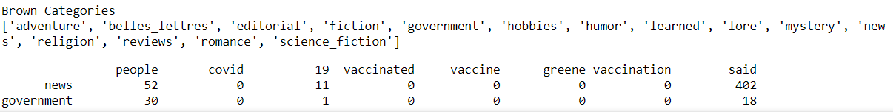
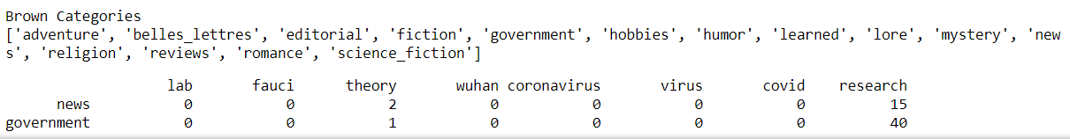
Korpus Teksta - Brown
Jezični resurs koji se sastoji od velikog i strukturiranog skupa tekstova

Slide 12
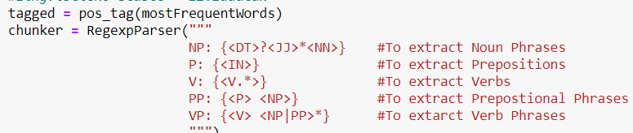
Lingvističko stablo
Prikaz sintaktičkih kategorija u tekstu

Slide 13
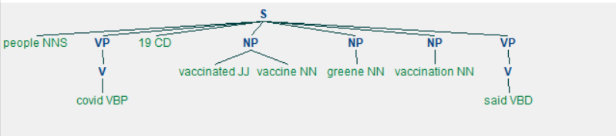
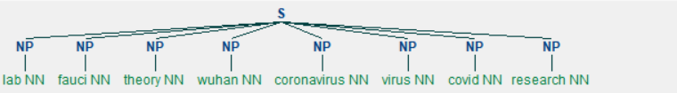

Slide 14
Zaključak
Kako bi dobili preciznije rezultate potrebna je puno veća količina izvornog teksta kroz duži period, međutim na ovom manjem uzorku nisu primijećena veća odstupanja u količini napisanog teksta, korištenju „Stop” riječi i leksičkoj diversifikaciji
Najznačajnije razlike su se javile u prikazu korpusa teksta u kojem su najčešće riječi članaka napisanih sa lijevog stajališta spale u kategorije „news” i „goverment”, dok su tekstovi desnog stajališta tek sa nekoliko riječi dotaknuli iste kategorije
Osim toga u člancima desnog stajališta su riječi puno češće ponavljane što se može iščitati iz grafa frekvencija riječi, ali istovremeno su imali malo veću leksičku diversifikaciju

